Slide 1

库解析(中)
最后更新时间：2014-01-04 lsm

Slide 2
FFmpeg Review
FFmpeg Position
FFmpeg从层次划分：快速应用、应用开发、框架层、插件开发；FFmpeg从模块划分：avutil、avcodec、avdevice、avfilter、avformat、postproc、resample、scale；
FFmpeg从功能划分：编解码、容器封装和解析、协议IO、音频重采样、视频色彩空间转换、音视频字幕处理。
Deep Step
FFmpeg是用C语言实现的面向对象的高效框架库，要先了解 FFmpeg KS（核心数据结构），将从流媒体数据流动方向，原始数据->帧->数据包->流->容器->协议，逐步介绍。
深入学习FFmpeg各个 Module的核心结构，学习容器、协议、编解码、音视频处理标准和原理，再通过流媒体串起来，流媒体非专业的核心可能还涉及：关于水流高中物理、统计学、概率论等一些知识。
FFmpeg 核心扩展功能开发。

Slide 3
FFmpeg KS [数据帧/数据包]
AVFrame用于存储原始音视频数据、也包含字幕数据。
原始数据是指：解码后数据、或是编码前的数据。
音频：一段原始WAV（或未压缩的PCM）音频数据。
视频：一帧图像、一个图片。
字幕：一个时间段内的一句或是几句话。
AVPacket用于存储字节流数据，包含音视频、字幕、附件信息等等。
字节流数据是指：编码后数据、或是解码前数据、或是要封装的数据、或是封装解析后的数据。
数据：字节流数据包。

Slide 4
FFmpeg KS [编解码]
AVCodec编解码器的实现功能类对象。
主要保存的是：函数接口实现、常量。
AVCodecContext编解码器的数据类对象。
主要保存的是：数据、动态接口等。

Slide 5
FFmpeg KS [流/容器]
AVInputFormat容器解析的实现功能类对象。
例如：读取一个MP4文件，就需要一个MP4容器解析对象来实现功能。
AVOutputFormat容器封装的实现功能类对象。
例如：生成一个MP4文件，就需要一个MP4容器封装对象来实现功能。
AVFormatContext容器的数据类对象。
例如：读写MP4文件时，数据的存储对象。
AVStream容器内数据流对象，属于抽象对象。
主要概念：数据流、时间轴等。
AVStream是数据流，它的基本成员有codec，context，，时长，总帧数，帧率（fps分数）/码率，metadata等等。
AVFormatContext是封装核心，它的基本成员有源的路径，iformat（输入），oformat（输出），所有的数据流，格式分类，时间参数，包seek相关，metadata，chunk，对应对的属性等等。

Slide 6
FFmpeg KS数据流程图
媒体文件，数据流，设备
IO协议
协议层 file pipe rtp http ddraw
容器
容器层AVFormatContext
流
AVStream
AVStream
AVStream
AVStream
N个合成
包
AVPacket
AVPacket
AVPacket
AVPacket
编码
AVFrame
AVFrame
AVFrame
直接组包
帧
组装
附件其他数据
原始数据
原始视频
原始音频
字幕

Slide 7
FFmpeg KS [原始音视频数据格式转换]
SwsContext色彩空间转换对象。
是数据和功能函数统一的一个对象。
1.可以修改图像分辨率（缩放、拉伸功能）。
2.色彩空间转换（yuv-rgb-gray）。
SwrContext音频重采样转换对象。
是数据和功能函数统一的一个对象。
1.采样深度。
2.采样频率。
3.声道数和声道布局的有限转换。

Slide 8
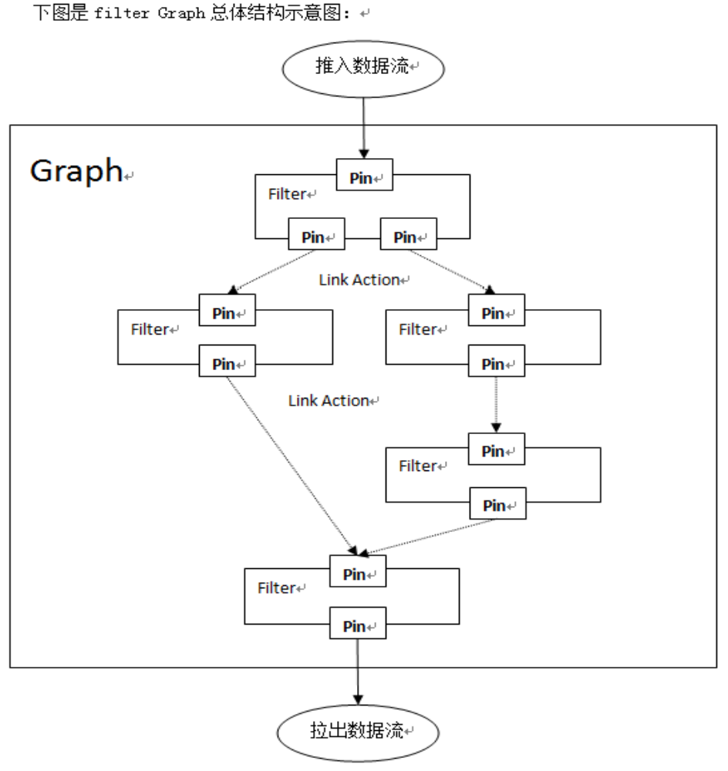
Filter Graph [音视频处理]

Slide 9
FFmpeg KS[音视频处理]
AVFilterGraph 数据对象，动态管理，外部可见 滤器链路图
AVFilter 功能对象，固定分配，外部可见 音视频滤器
AVFilterContext 数据对象，动态管理，外部可见 音视频滤器上下文
AVFilterPad 功能对象，固定分配，外部可见 音视频滤器输入输出接口
AVFilterBuffer 数据对象，动态管理，外部可见 音视频数据帧
AVFilterBufferRefAudioProps 数据结构 音频数据帧，属性信息
AVFilterBufferRefVideoProps 数据结构 视频数据帧，属性信息
AVFilterBufferRef 数据对象，动态管理，外部可见 音视频数据帧引用扩展对象
AVFilterLink 数据对象，动态管理，内部使用 滤器链路（内部filter之间）
AVFilterInOut 数据对象，动态管理，外部可见 滤器链路（外部IO之间）
AVFilterCommand 数据结构 外部参数传递对象
AVFilterPool 数据结构 音视频数据帧引用池
AVFilterFormats 数据结构 滤器支持类型，视频格式
AVFilterChannelLayouts 数据结构 滤器支持类型，音频格式
AVBufferSinkParams
AVABufferSinkParams 内部 音视频参数传递

Slide 10
视频原始数据[AVFrame]
数据面个数：
rgb:1 yuv:1-3 normal-4 ffmpeg-8 opencv-16 dx- IDirectDrawSurface
BYTE * Data[8]（数据面个数）
行：
1. Stride(原始的) + Heigh + ColorFormat
2. Pitch(对齐的) + Heigh + width + ColorFormat
3. Linesize(内存) + Heigh + width + PixelFormat
int Linesize[8]（行）

Slide 11
音频原始数据[AVFrame]
int sample_fmt 采样格式（u8bit,16bit,32bit,float,double）
int sample_rate 采样率（44100,48000,128000-mp3,192000,320000）ape-flac
int channels 通道数(单声道，双声道，四通道，5.1声道，6声道)
BYTE * buffer 音频流
int buffer_size 缓冲区大小
int nb_samples/channel_layout 平均每个通道的采样数/通道布局

Slide 12
FFmpeg KS [AVFrame]
uint8_t *data[8]; //数据
int linesize[8]; //数据大小
int format; //AVSampleFormat or AVPixelFormat
int key_frame; //关键帧
int64_t pts; //时间戳
int width, height; //视频宽高
enum AVPictureType pict_type; //视频帧类型
int nb_samples; //当前采样数
AVRational sample_aspect_ratio; //宽高比
int sample_rate; //采样率
uint64_t channel_layout; //声道布局
int channels; //声道数
int64_t pkt_pts; //PKT - PTS
int64_t pkt_dts; //PKT - DTS
int64_t pkt_pos; //PKT - 位置
int pkt_size; //PKT - 大小
int64_t pkt_duration; //PKT - 时长
void *opaque;
... ... 其他等

Slide 13
FFmpeg KS[AVPixelFormat]
ColorSpace(ColorFormat):
分类有YUV/YCbCr/YPbPr(PAL)视差、RGB色差、CMY印刷
YUV：yuv420、yuv422、yuv444、yuv411
RGB：rgb24、rgb32(rgba)
FourCC(PixelFormat):
根据4个字节唯一标示的PixelFormat，方便传输规定。
（标准: http://www.fourcc.org/ ）
YUV PixelFormat分为2类Packed、Planar，其实也是2种数据(传输和存储)模式,VGA 真彩色RGB24 3X5=15根引脚，123(RGB)-678(G)传输RGB24。
YV12 3个平面不好传输,时钟周期同步的NV12（2个引脚）,传输yuv420数据。
FFmpeg PixelFormat:
没有使用FourCC标准标示，自己定义的一套内部标示，还是遵从标准的。

Slide 14
FFmpeg KS[AVSampleFormat]
enum AVSampleFormat {
AV_SAMPLE_FMT_NONE = -1,
AV_SAMPLE_FMT_U8, ///< unsigned 8 bits
AV_SAMPLE_FMT_S16, ///< signed 16 bits
AV_SAMPLE_FMT_S32, ///< signed 32 bits
AV_SAMPLE_FMT_FLT, ///< float
AV_SAMPLE_FMT_DBL, ///< double
AV_SAMPLE_FMT_U8P, ///< unsigned 8 bits, planar
AV_SAMPLE_FMT_S16P, ///< signed 16 bits, planar
AV_SAMPLE_FMT_S32P, ///< signed 32 bits, planar
AV_SAMPLE_FMT_FLTP, ///< float, planar
AV_SAMPLE_FMT_DBLP, ///< double, planar
AV_SAMPLE_FMT_NB ///< Number of sample formats. DO NOT USE if linking dynamically
};
int

Slide 15
FFmpeg KS [PTS/DTS]
AVFrame 原始数据经过编解码后，有序存储 在 内存中：
int64 pts 编码输入顺序（显示顺序）
int64 dts 编码输出顺序 （解码顺序）
视频：int pict_type帧类型（I,P,B,S,SI,SP,BI）
音频：字节流 -> 编码 -> 数据帧
AVPacket 准备封装/协议处理的数据流：
int64 pts 显示时间
int64 dts 编解码时间/解码顺序
duration 持续时间
pos 容器中的位置

Slide 16
FFmpeg KS [AVPacket]
uint8_t *data; //字节流数据
int size; //数据大小
int64_t pts; //显示时间戳
int64_t dts; //编解码时间戳
int duration; //时长
int64_t pos; //位置
int stream_index; //数据流所属容器索引ID值
int flags; //包类型
void *priv;
... ... 其他等

Slide 17
FFmpeg KS [编解码接口]
FFmpeg编解码抽象AVCodec核心成员：
init 初始化
open 打开编解码器
decode/encode 编解码操作
flush/update 编解码刷新
close 关闭编解码器

Slide 18
FFmpeg KS [容器接口]
FFmpeg封装层AVFotmat核心成员：
输入：read_header、read_probe、read_packet、read_close 、read_seek 、read_play 、read_pause 、read_timestamp等
输出：write_header 、write_packet、av_write_trailer等。

Slide 19
FFmpeg KS [协议接口]
FFmpeg协议抽象层AVIO核心成员：
Open/Close 打开和关闭数据流
Seek 定位数据位置
Read/Write 读写数据
Pause/Shutdown 暂停/停止
Check 检测

Slide 20
FFmpeg KS [其他接口]
FFmpeg AVHWAccel硬件加速层：
start_frame/end_frame 编码控制
decode_slice 解码控制
FFmpeg网络层：
异步支持poll,iocp仅是提供接口框架；
同步代码内嵌支持。
FFmpeg输入输出设备支持视为容器。

Slide 21
FFmpeg 编码过程
输出头信息
输入参数-open encoder
输入帧
输出码流
是否有输出码流
推出帧
close encoder

Slide 22
FFmpeg 解码过程
输出头信息
输入参数-open decoder
输入码流
输出帧
是否有输出帧
推出帧
close encoder

Slide 23
FFmpeg Muxer
初始化IO
封装视频数据包
封装音频数据包
封装字幕等其他数据包
写入文件头
释放IO

Slide 24
FFmpeg DeMuxer
初始化IO
头解析
封装视频数据包
封装音频数据包
封装字幕等其他数据包
释放IO

Slide 25
小结
FFmpeg KS ：
AVFrame、AVPacket、AVCodec、AVCodecContext、AVInputFormat、AVOutputFormat、AVFormatContext、AVStream、SwrContext、SwsContext、AVFilterGraph、AVFilter等等。
FFmpeg 功能：
编解码、容器封装解析、AVIO、音频原始数据转换（重采样）、视频原始数据转换（色彩空间转换）、音视频处理（AVFilter）、后期处理（PostProc）。

